Slide 1
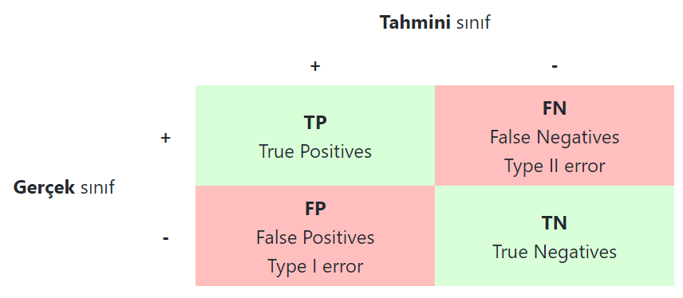
Makine Öğrenimi Performans Metrikleri
Sınıflandırma metrikleri
Confusion matrix (Karışıklık matrisi)
Karışıklık matrisi, bir modelin performansını değerlendirirken daha eksiksiz bir sonuca sahip olmak için kullanılır.

Slide 2
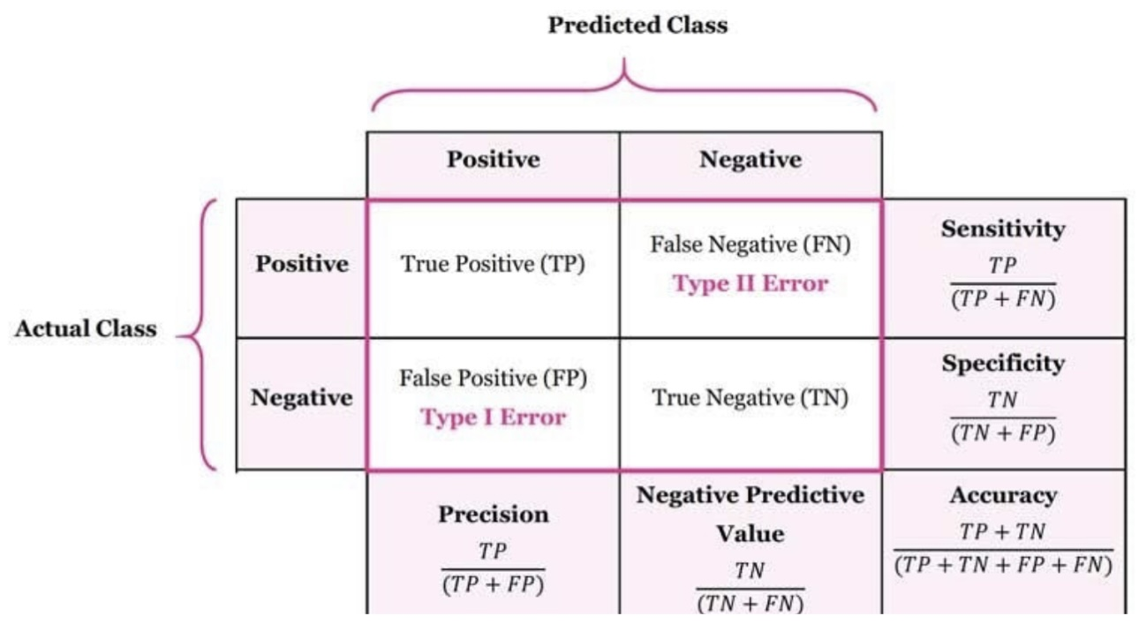

Slide 3
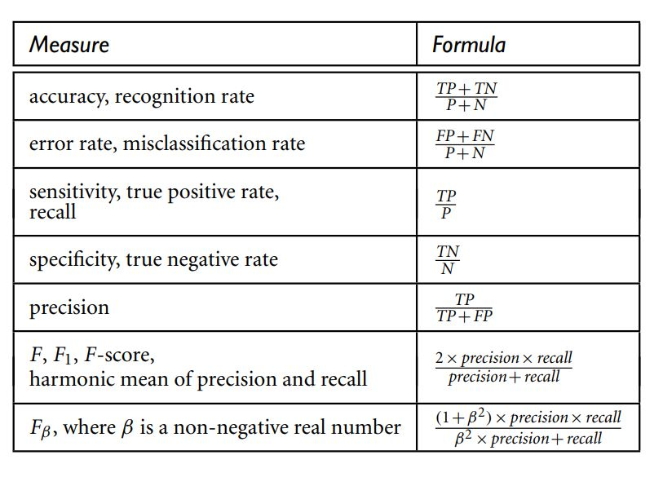

Slide 4
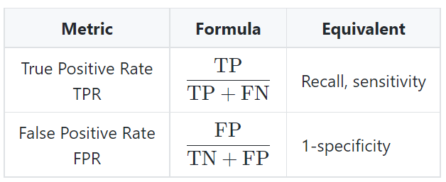
İşlem Karakteristik Eğrisi (ROC):
İşlem Karakteristik Eğrisi (receiver operating curve), eşik değeri değiştirilerek Doğru Pozitif Oranı-Yanlış Pozitif Oranı grafiğidir.

Slide 5
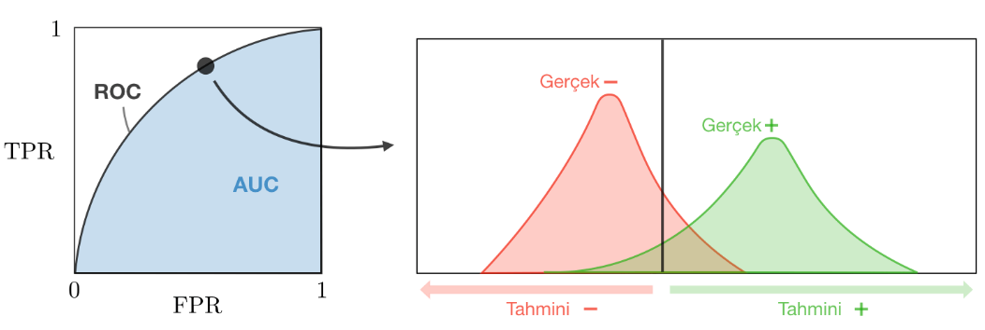
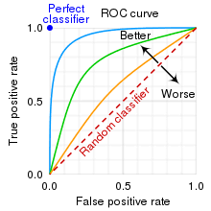
Eğri Altında Kalan Alan (AUC):
İşlem Karakteristik Eğrisi (ROC)'nin altındaki alanı ifade eder.

Slide 6
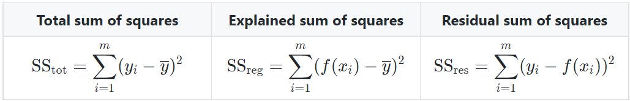

Regresyon Metrikleri
Bir f regresyon modeli verildiğinde aşağıdaki metrikler genellikle modelin performansını değerlendirmek için kullanılır.
Belirleme katsayısı (Coefficient of Determination): Genellikle R² olarak belirtilen belirleme katsayısı, gözlemlenen sonuçların model tarafından ne kadar iyi kopyalandığının bir ölçütüdür ve aşağıdaki gibi tanımlanır:

Slide 7
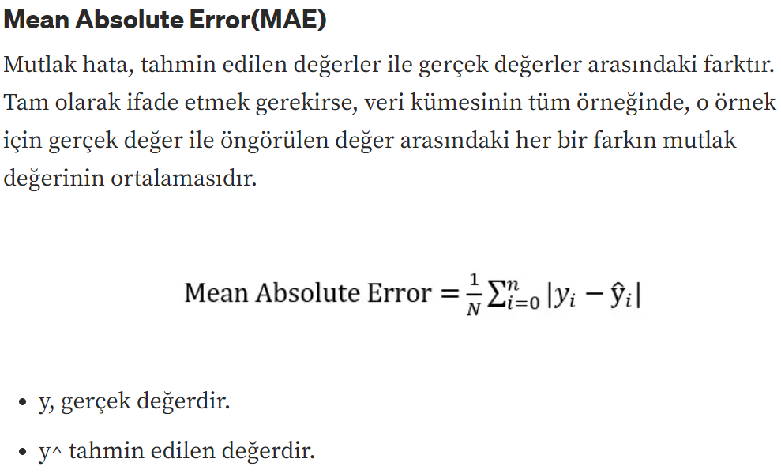

Slide 8
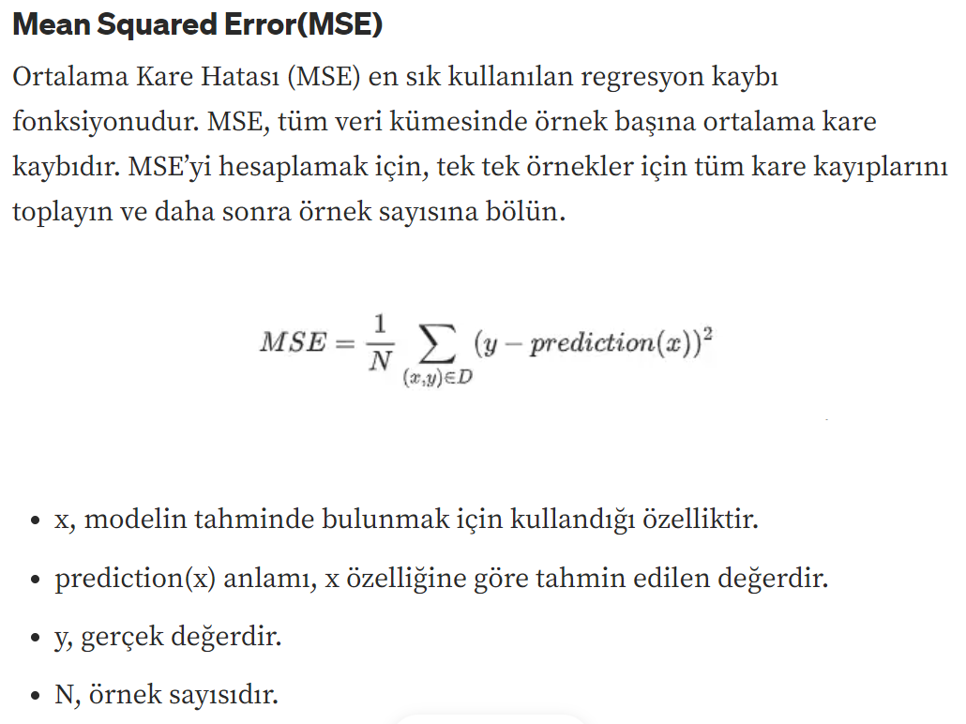

Slide 9
Kümeleme
Kümeleme, bir nesne kümesini gruplama problemidir.
Bu problemde, nesnelerin aynı kümede yer alması için diğer kümelerdeki elemanlardan ziyade herhangi bir şekilde birbirine daha benzer olması gerekmektedir.

Slide 10
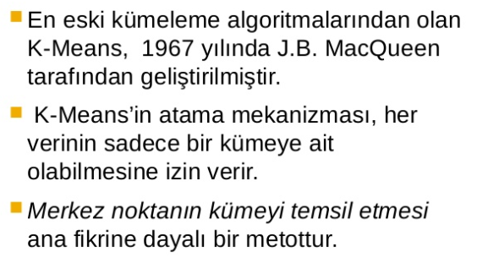
K-Ortalamalar Kümeleme Yöntemi K-Means Clustering

Slide 11
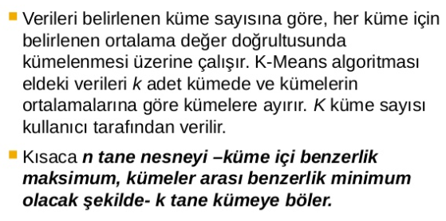

Slide 12
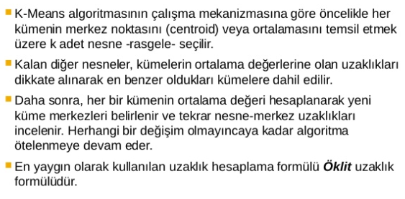

Slide 13
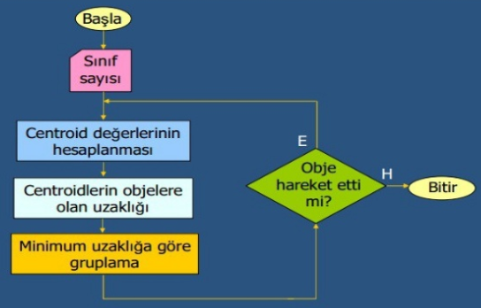

Slide 14
